Slide 1
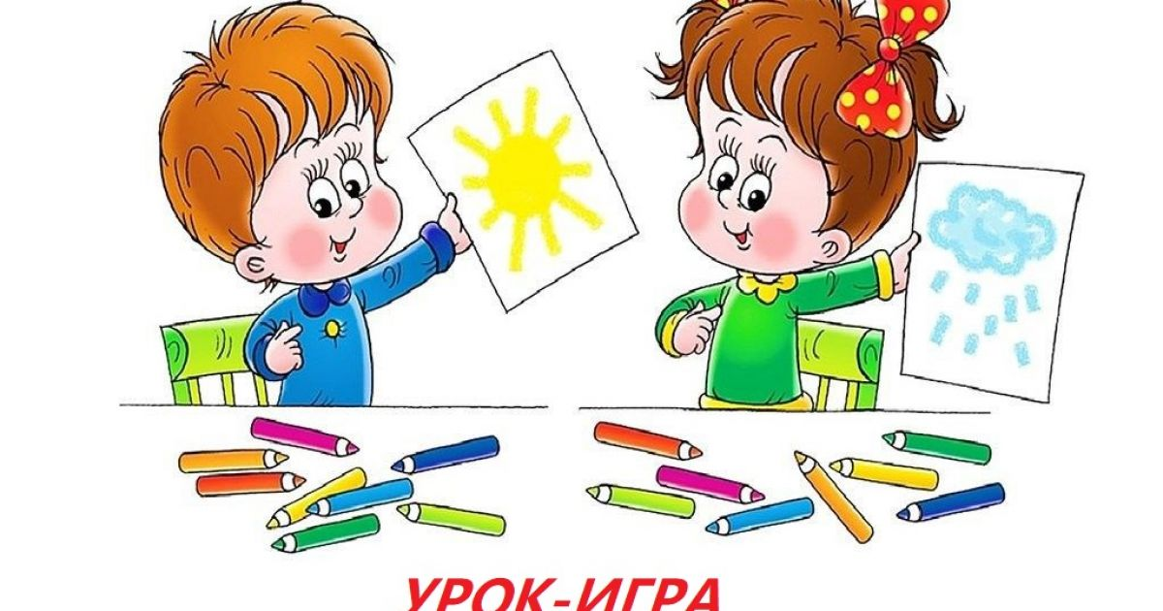
,
«Игровые технологии на уроках
русского и коми языка»
Карманова И. В.,
учитель русского и коми языка
Лозымского филиала
1

Slide 2
Игровые технологии на уроках русского и коми языка
Для чего:
ПОВЫШЕНИЯ МОТИВАЦИИ УЧАЩИХСЯ
РАЗВИТИЯ НАВЫКОВ И УЛУЧШЕНИЯ РЕЗУЛЬТАТОВ ОБУЧЕНИЯ
ПОЗНАВАТЕЛЬНО
КОНЦЕНТРАЦИЯ ВНИМАНИЯ
Опорные слова:
-РАЗВИВАЮТ
-ПОЗНАЮТ
-ИНТЕРЕСУЮТСЯ
-СОСТАВЛЯЮТ
-ДУМАЮТ
-АНАЛИЗИРУЮТ
-РЕБЯТА СТАВЯТ ЦЕЛЬ УРОКА
-ЗАНИМАЮТСЯ ТВОРЧЕСТВОМ
-СОСТАВЛЯЮТ ТВОРЧЕСКИЕ ПРОДУКТЫ
-УЧИТЕЛЬ И УЧАЩИЕСЯЗАКРЕПЛЯЮТ ИЗУЧЕННЫЙ МАТЕРИАЛ
2

Slide 3
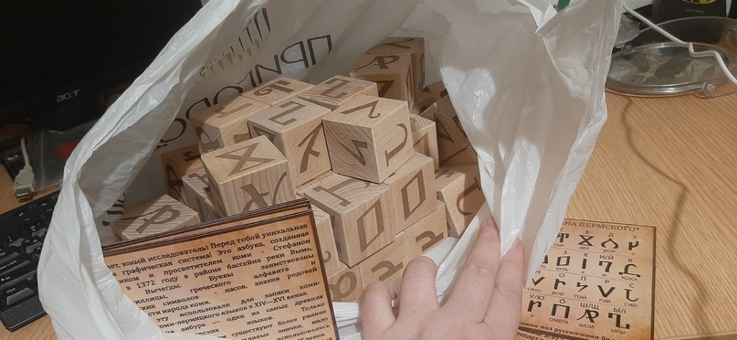
ИГРОВЫЕ ТЕХНОЛОГИИ:
эффективный инструмент для обучения языку в целом
могут улучшить результаты обучения, мотивировать учащихся
НО! Важно учитывать индивидуальные особенности каждого ученика и адаптировать игровые технологии для достижения максимального образовательного эффекта

Slide 4
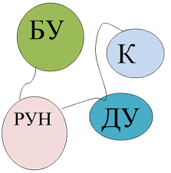
словесные игры
ролевые игры
кроссворды и головоломки
лингвистические игры

Slide 5
словесные игры
"Словообразовательный кроссворд"
"Ассоциации слов"
"Составь слово из букв"
"Конкурс скороговорок"
"Ребусы из слов»
"Составление историй"
"Игра в антонимы"
"Игра в слова»

Slide 6
ролевые игры
"Коми ресторан"
"Интервью"
"Семья"
"Театральная постановка"
"Ролевая игра в магазине"

Slide 7
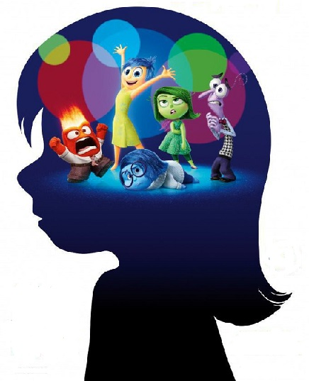
кроссворды и головоломки

Slide 8
лингвистические игры
"Скороговорки и игры со звуками"
"Найди ошибку в предложении"
«Ассоциации слов»
"Творческое словообразование»
"Составь правильное предложение"
"Грамматические задания»

Slide 9
Могут возникнуть определенные трудности
-возможной трудностью контроля процесса обучения
-непредсказуемостью результатов работы учеников
- целью урока является не просто игра, что она направлена в первую очередь на усвоение определенных знаний

Slide 10
ЭЛЕМЕНТЫ ИГРЫ НА УРОКАХ КОМИ ЯЗЫКА
МИНИ-ЗАРЯДКА И ПОВТОРЕНИЕ ПОСЛЕЛОГОВ ДОРЫН, ВЫЛЫН, САЙЫН
Вӧч ачыд Сувтӧй жюри пызан дорӧ Сувтӧй ме сайӧ Дзебсьӧй колонна сайӧ Кольччӧй экран дорӧ Кыдзкӧ кайӧй улӧс вылӧ Пуксьӧй сцена дорӧ
4

Slide 11
ПРИМЕРЫ ЗАДАНИЙ
ДОБАВЬТЕ В ТЕКСТ ПЕСЕН НЕДОСТАЮЩИЕ ГЛАГОЛЫ И СУЩЕСТВИТЕЛЬНЫЕ
Содтӧй сьыланкыв юкӧнӧ тырмытӧм эмакывъяс Менӧ ________________ кыйӧдӧ, кыйӧдӧ. Менӧ ______________ пинялӧ, пинялӧ, Мун жӧ талун бӧр ______________, бӧр _____________, Коркӧ, гашкӧ, аддзысьлам, аддзысьлам.
Содтӧй сьыланкыв юкӧнӧ тырмытӧм кадакывъяс Менӧ батьӧ ______________, _________________. Менӧ мамӧ ______________, _________________, Мун жӧ талун бӧр ___________, бӧр ___________, Коркӧ, гашкӧ, _____________, ________________.
3

Slide 12
ПРИМЕРЫ ЗАДАНИЙ
(СОЗДАНИЕ ПРОБЛЕМНОЙ СИТУАЦИИ)
ОТВЕТЬТЕ НА ДАННЫЕ ВОПРОСЫ.
Видлӧй вочны 1) Мый тэ олан? 2) Кодi тэнад кар/сикт? 3) Конi морт олӧ тiян карын/сиктын?
7

Slide 13
ПРИМЕРЫ ЗАДАНИЙ
ПАНТОМИМА. ПОИГРАЙТЕ И ПОКАЖИТЕ ДЕЙСТВИЯ БЕЗ СЛОВ
Ворсыштӧй да петкӧдлӧй кывтӧг Быттьӧ тi дыр эн адзысьлӧй Быттьӧ тi мунынныд вӧрӧ вотны тшак Быттьӧ тi чери кыянныд
5

Slide 14
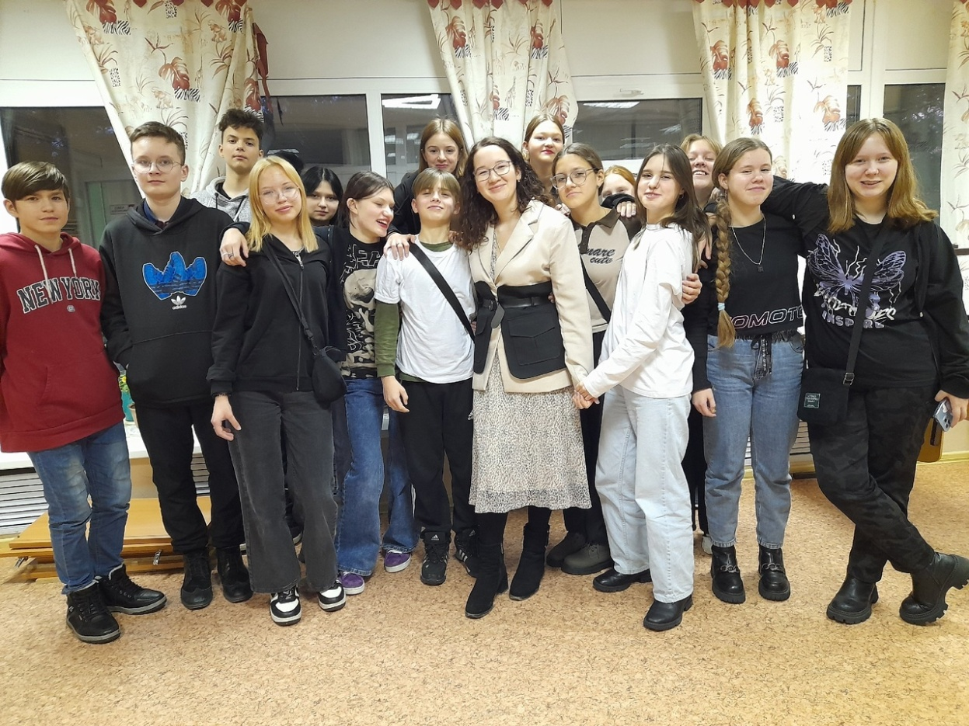
Игра – это огромное светлое окно, через которое в духовный мир ребенка вливается живительный поток представлений, понятий об окружающем мире. Игра – это искра, зажигающая огонек пытливости и любознательности.
Сухомлинский В. А.

Slide 15
Спасибо за внимание!
Аттьö кывзöмысь да видзöдöмысь!

